Slide 1
Artificial Intelligence
Mea Fa-Idzaa

Slide 2
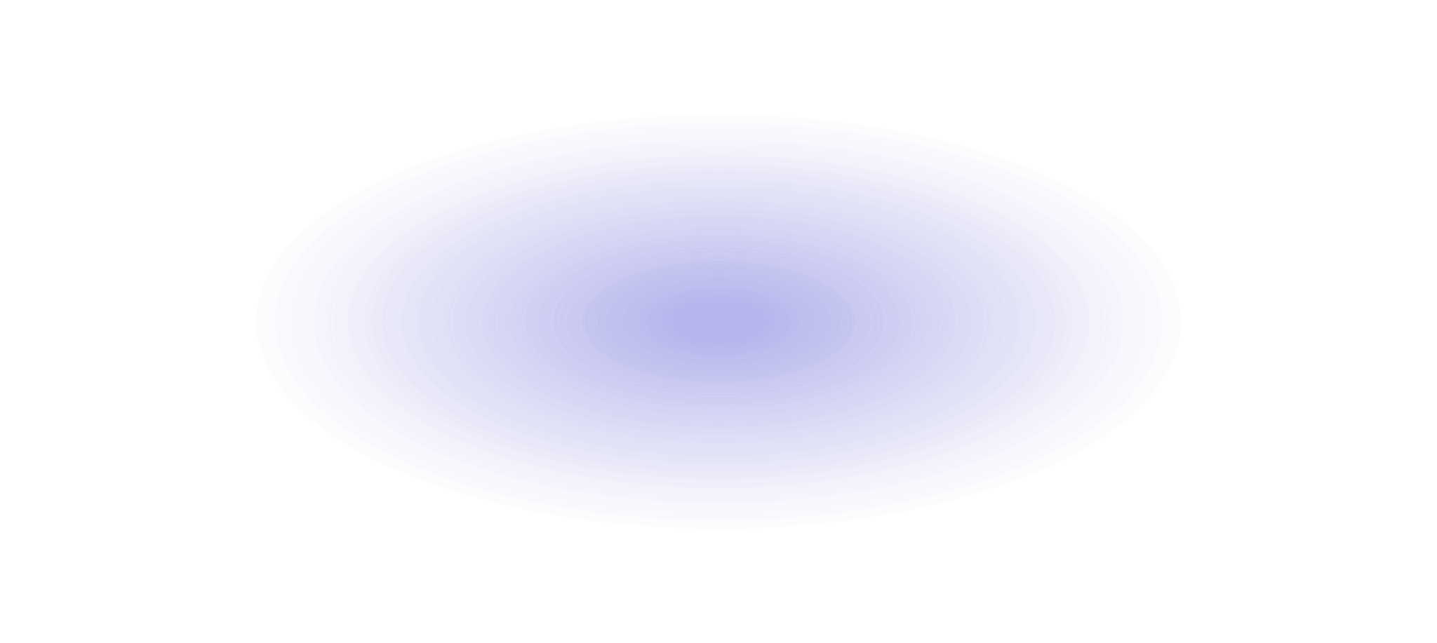


Import modul pandas
Upload dataset yang telah ada

Slide 3
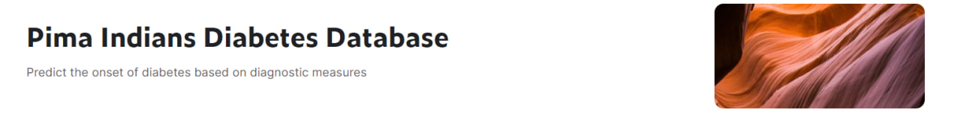
Dataset
For more info: Slidesgo | Blog | FAQs
You can visit our sister projects: Freepik | Flaticon | Storyset | Wepik | Videvo

Slide 4
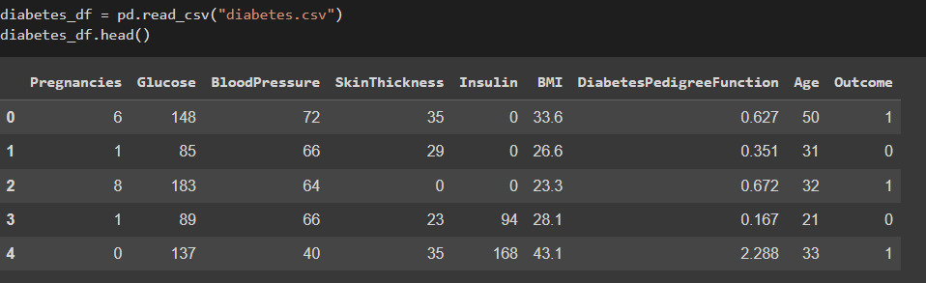
5 dataset teratas

Slide 5

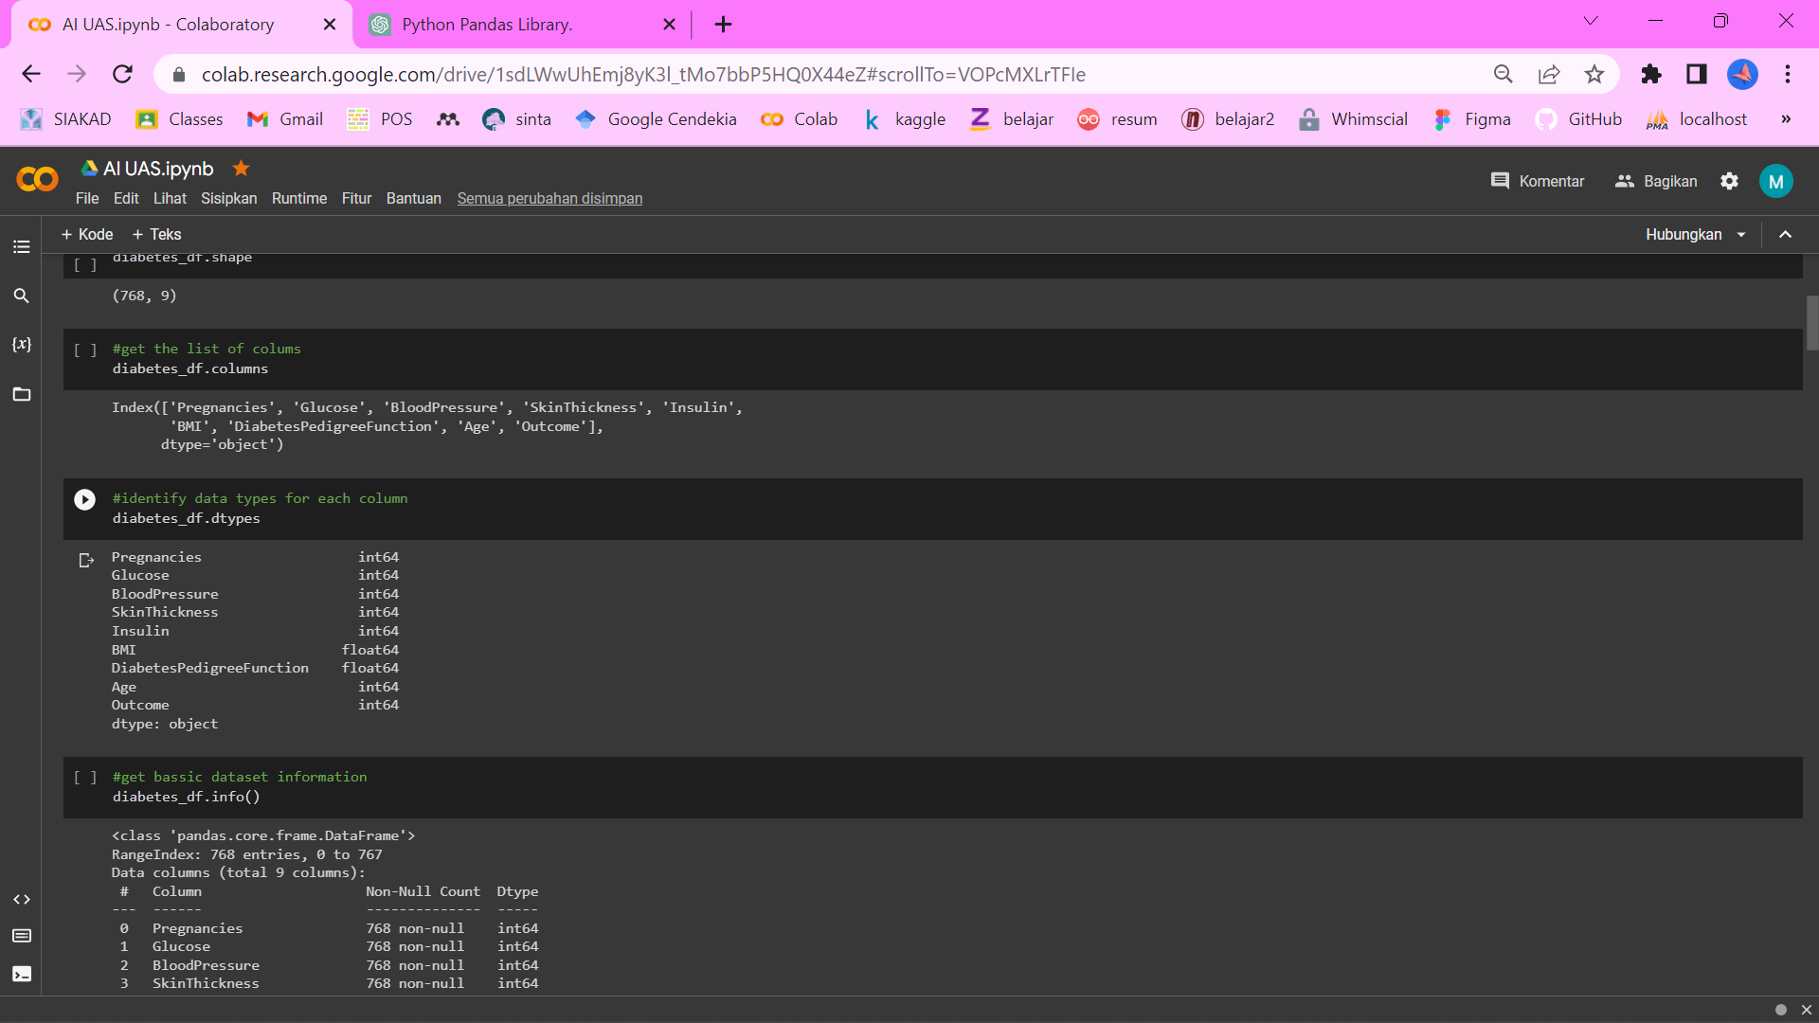
Menampilakan banyak kolom
Menampilakan isi dari setiap kolom

Slide 6
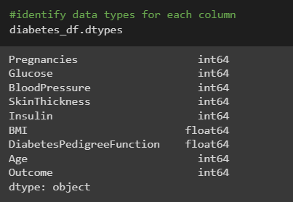
Deskripsi tipe dari setiap kolom

Slide 7
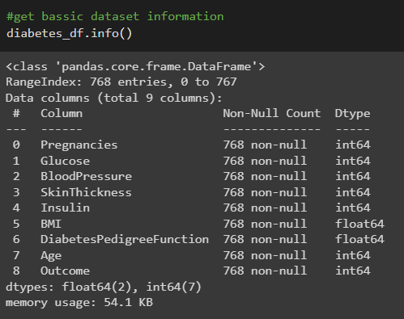
Informasi dari dataset yang digunakan

Slide 8
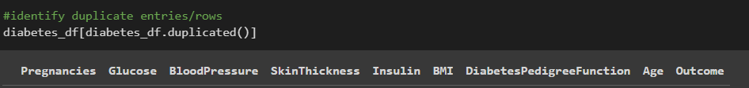
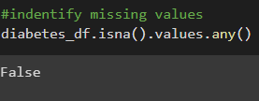
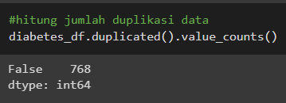
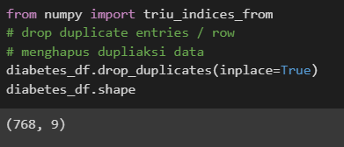
Identifikasi dan Duplikasi pada Dataset
01
02
03
04
Identifikasi data kosong
Data duplikasi
Menghitung jumlah duplikasi
Menghapus data duplikasi

Slide 9
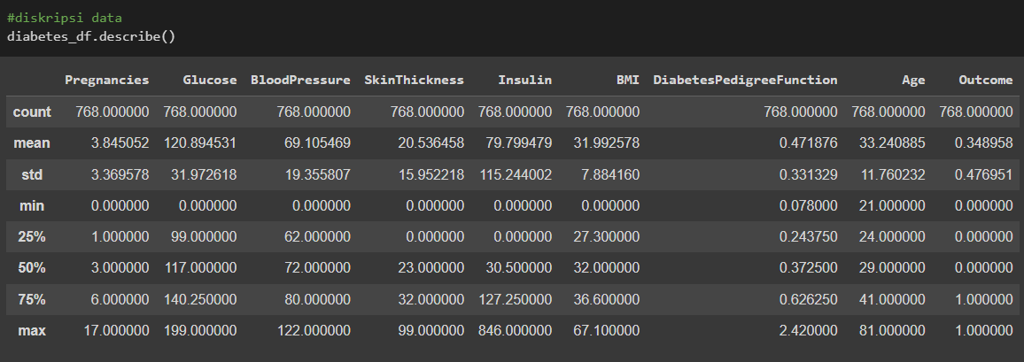
Mendeskripsikan data yang ada

Slide 10
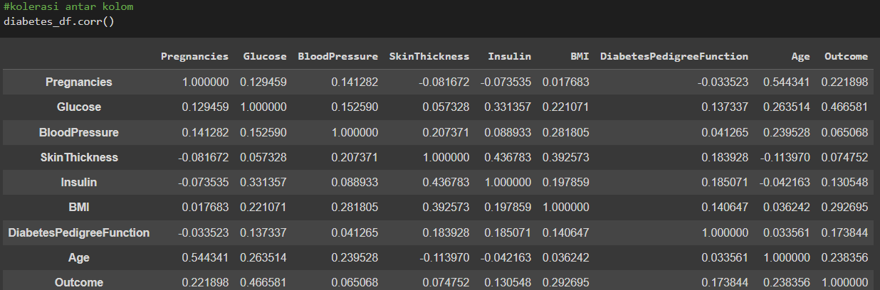
Melihat Kolerasi pada tiap kolom

Slide 11
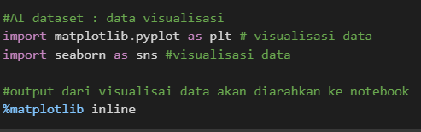
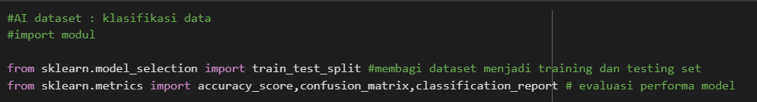
Inport modul Matplotlip dan Seaborn
Inport modul yang akan digunakan untuk membagi data dan melihat performa dari setiap model yang ada

Slide 12
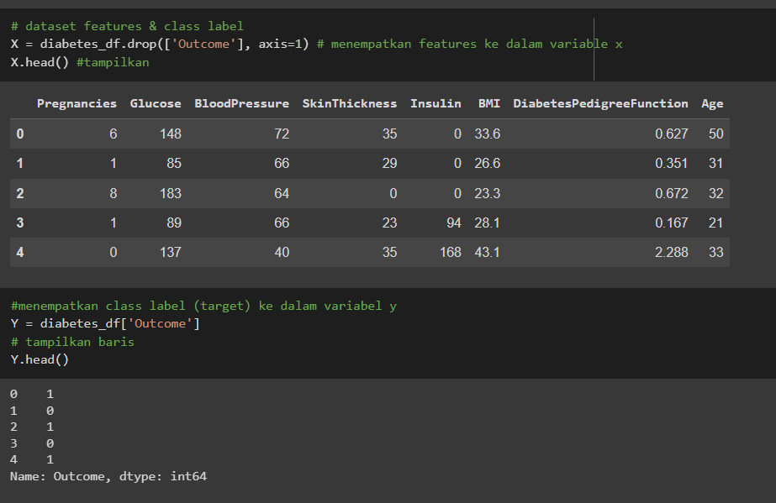
Mengambil salah satu data dari dataset dan menjadikan data kedalam variable X dan Y [OUTCOME]

Slide 13
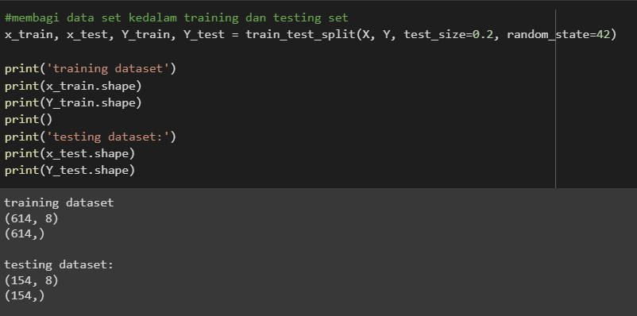
Hasil bagi dataset menjadi variable data X dan Y

Slide 14
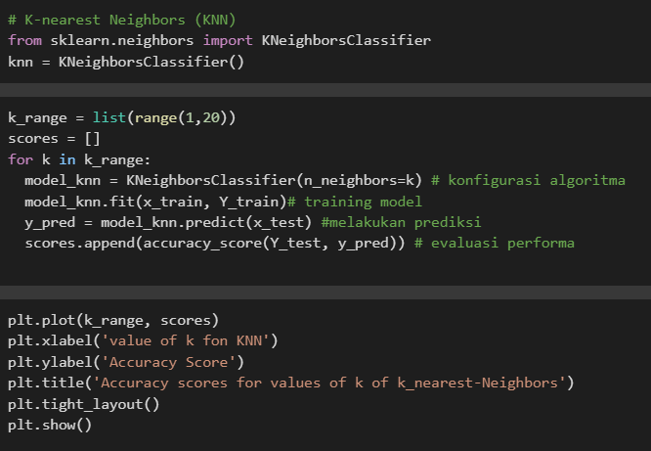
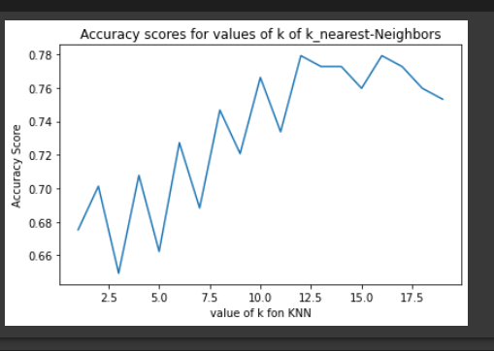
Inport Modul Model KNN serta membuat konfigurasi dan training model pada data yang ada lalu melakukan prediksi kemudian melihat hasil performa dari data training

Slide 15
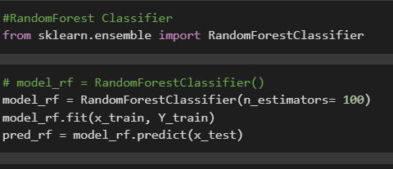
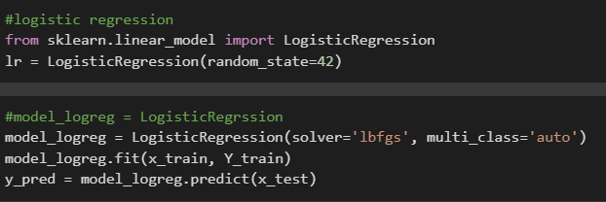
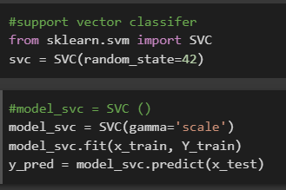
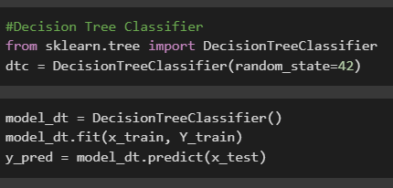
Inport Modul Model
Random Forest Classifier
Logistic Regression
SVC
DecissionTree

Slide 16
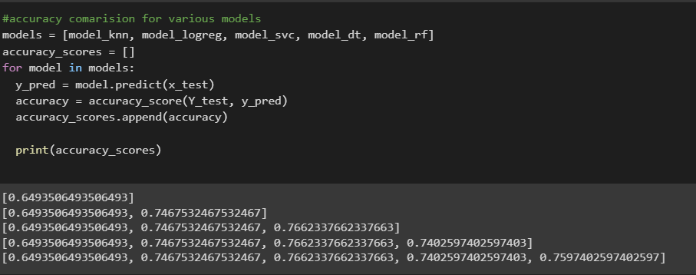
Perbandingan Konfigurasi Score pada setiap Model

Slide 17
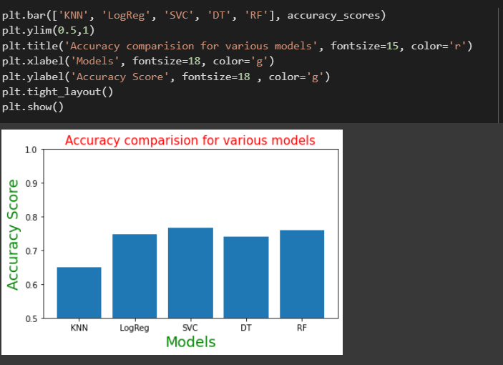
Perbandingan Konfigurasi Score pada setiap Model dalam bentuk Diagram

Slide 18
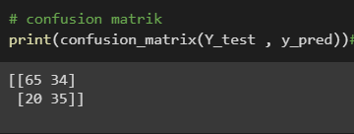
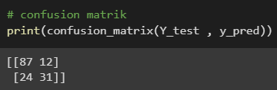
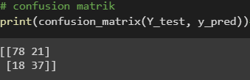
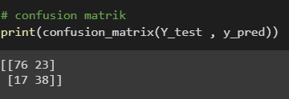
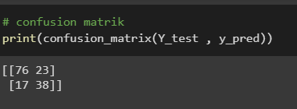
Perbandingan Nilai Matriks dalam setiap Model
01
03
02
05
KNN
SVC
Logistic Regression
04
DecissionTree
Random Forest Classifier

Slide 19
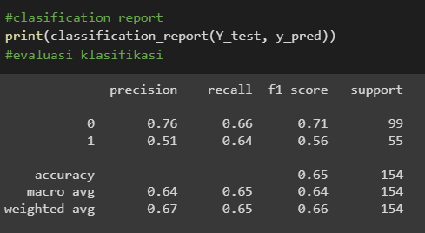
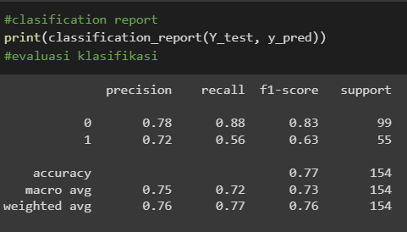
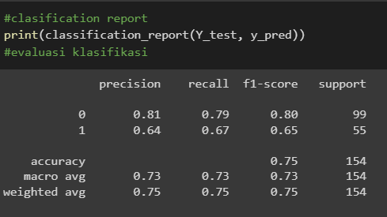
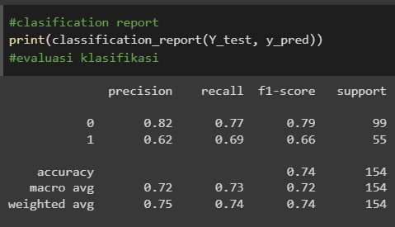
Perbandingan Precision, Recall, F1-Store, Support dalam setiap Model
01
03
02
KNN
SVC
Logistic Regression
04
DecissionTree

Slide 20

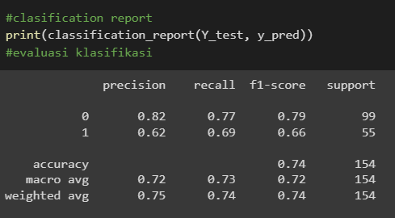
Perbandingan Precision, Recall, F1-Store, Support dalam setiap Model
Random Forest Classifier

Slide 21


